Slide 1
অর্থনীতি ক্লাসে সবাইকে স্বাগতম।

Slide 2
শিক্ষকপরিচিতি মোঃ শুকুর আলী সহকারী অধ্যাপক(অর্থনীতি) পাকশিয়া আইডিয়াল কলেজ শার্শা,যশোর।

Slide 3
শ্রেণী পরিচিতি
একাদশ শ্রেণী
মানবিক বিভাগ বিষয়ঃঅর্থনীতি অধ্যায়ঃচতুর্থ
সময়ঃ৪০ মিনিট।

Slide 4
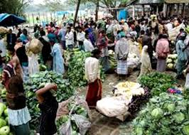
নিচের ছবিটির দিকে লক্ষ্য করি।

Slide 5
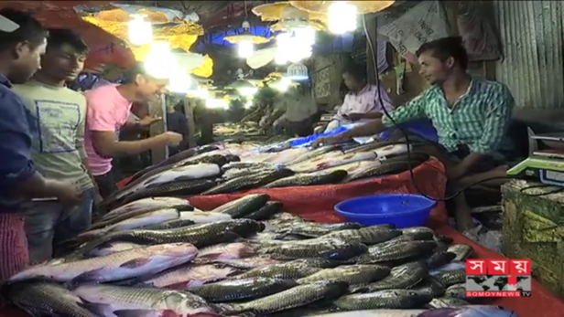
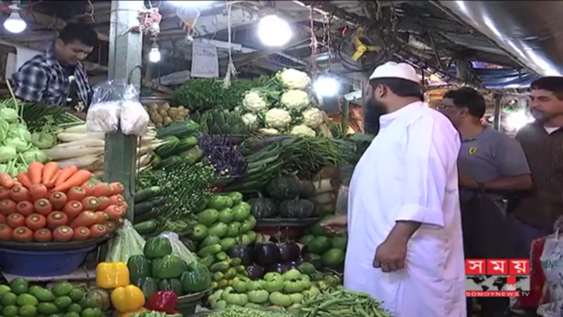
এখন আমরা আরো কিছু ছবি দেখবো

Slide 6
আজকের পাঠ
বাজার

Slide 7
আজকের পাঠ থেকে যা যা জানতে পারবে।
১।বাজার কি।
২।বাজার কতপ্রকার ও কি কি।
৩।প্রত্যেক প্রকার বাজারের সংগা।
৪।পূর্নপ্রতিযোগিতা ও অপূর্নপ্রতিযোগিতামূলক বাজারের পার্থক্য।

Slide 8
বাজারের সংগাঃ
সাধারন কথায় বাজার বলতে কোন স্থানকে বোঝায়, কিন্তু অর্থনীতিতে বাজার বলতে কোন স্থানকে বোঝায় না বরং বিভিন্ন দ্রব্যকে বোঝায় যা ক্রেতা-বিক্রেতাদের দরকষাকষির মাধ্যমে একটা নির্দিষ্ট দামে ক্রয়-বিক্রয় হয়।

Slide 9
বাজারের প্রকারভেদঃ
বাজার প্রধানত ২ প্রকার, যথাঃ
১।পূর্নপ্রতিযোগিতার বাজার
২।অপূর্নপ্রতিযোগিতার বাজার ।

Slide 10
পূর্ণপ্রতিযোগিতামূলক বাজারঃ
যে বাজারে অসংখ্যা ক্রেতা-বিক্রেতা এক বা একাধিক সমজাতীয় দ্রব্য প্রতিযোগিতার মাধ্যমে ক্রয়-বিক্রয় করে তাকে পূর্ণপ্রতিযোগিতামূলক বাজার বলে।

Slide 11
অপূর্ণপ্রতিযোগিতামূলক বাজারঃ
যে বাজারে অল্পসংখ্যাক ক্রেতা-বিক্রেতা এক বা একাধিক দ্রব্য অসমপ্রতিযোগিতার মাধ্যমে ক্রয়-বিক্রয় করে তাকে অপূর্ণপ্রতিযোগিতামূলক বাজার বলে।

Slide 12
পূর্নপ্রতিযোগিতা ও অপূর্নপ্রতিযোগিতার মধ্যে পার্থক্য।
পূর্নপ্রতিযোগিতা
অপূর্নপ্রতিযোগিতা
১।সংগাগত পার্থক্য
২।ক্রেতা-বিক্রেতার সংখ্যা অনেক।
৩।সমজাতীয়দ্রব্য থাকে।
৪।দীর্ঘকালে স্বাভাবিক মুনাফা থাকে।
১।সংগাগত পার্থক্য
২।ক্রেতা-বিক্রেতার সংখ্যা কম থাকে।
৩।সমজাতীয়দ্রব্য থাকে না।
৪।দীর্ঘকালে অস্বাভাবিক মুনাফা থাকে।

Slide 13
অপুর্নপ্রতিযোগিতামূলক বাজারের শ্রেণিবিভাগঃ
১।একচেটিয়া বাজার।
২।একচেটিয়ামূলক প্রতিযোগিতার বাজার।
৩।দুইজন বিক্রেতার বাজার।
৪।মুষ্টিমেয় বিক্রেতার বাজার।
৫।একক ক্রেতার বাজার।

Slide 14
একচেটিয়া বাজারঃ
যে বাজারে একজনমাত্র বিক্রেতা বা একটিমাত্র উৎপাদন প্রতিষ্ঠান কোন দ্রব্যের বাজার সম্পুর্ণরূপে নিয়ন্ত্রন করে তাকে একচেটিয়া বাজার বলে।

Slide 15
একচেটিয়ামূলক প্রতিযোগিতার বাজারঃ
যে বাজারে বহুসংখ্যাক বিক্রেতা সমজাতিয় কিন্তু পৃথকীকৃত দ্রব্য বিক্রয় করে তাকে একচেটিয়ামূলক প্রতিযোগিতার বাজার বলে।

Slide 16
ডুয়োপলি বাজারঃ
যে বাজারে দুইজন মাত্র বিক্রেতা থাকে তাকে ডুয়োপলি
বা দ্বি-বিক্রেতার বাজার বলে।

Slide 17
মুষ্টিমেয় বিক্রেতার বাজারঃ
যে বাজারে কয়েকজন মাত্র বিক্রেতা বা উৎপাদনকারি প্রতিষ্ঠান থাকে সে বাজারকে মুষ্টিমেয় বিক্রেতার বাজার বলে।

Slide 18
একক ক্রেতার বাজারঃ
যে বাজারে একজনমাত্র ক্রেতা থাকে কিন্তু বিক্রেতার সংখ্যা অনেক থাকে তাকে একক ক্রেতার বাজার বলে। যেমন,তুলা চাষী ও তুলাক্রেতা ফার্ম।

Slide 19
কোন প্রশ্ন আছে কি?

Slide 20
একক কাজঃ
১| বাজার প্রধানত কত প্রকার?
২|ডুয়োপলি বাজারে কতজন বিক্রেতা থাকে?
৩|একক ক্রেতার বাজারে কতজন ক্রেতা থাকে?
৪|অ-পুর্নপ্রতিযোগিতার বাজারগুলো কি কি ?
৫|একচেটিয়া বাজারের উদাহরণ কি ?

Slide 21
দলগত কাজঃ
৫টি একচেটিয়া কারবারের উদাহরন তৈরী কর|
একক্ক্রেতার বাজারের ৩টি উদাহরণ তৈরী কর |

Slide 22
বাড়ির কাজঃ
১| একচেটিয়া বাজারের ৫টি প্রতিষ্ঠানের তালিকা তৈরী কর|
২| পূর্ণপ্রতিযোগিতামুলক বাজারের ৫টি প্রতিষ্ঠানের তালিকা তৈরী কর|

Slide 23
সবাইকে সহযোগিতার জন্য ধন্যবাদ।

Slide 24
খোদাহাফেজ

